Slide 1
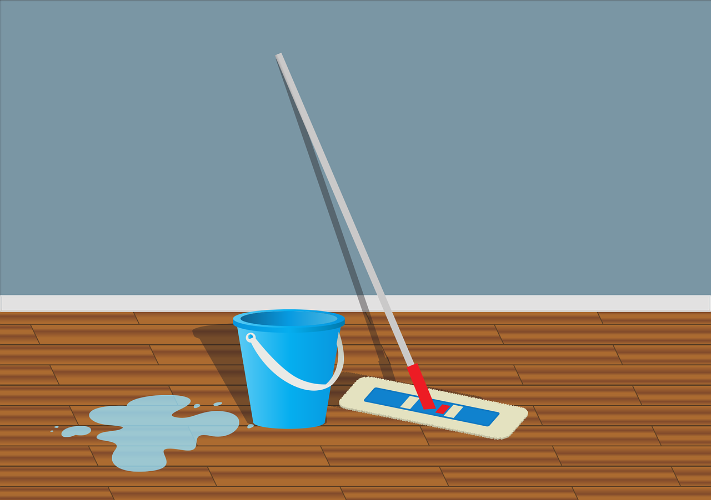
클리닝 히어로 미션창 UI 및 대사

Slide 2

미션1. 뭐든지 뚝딱 아저씨를 구하러 가자!
세아야! 앞으로 이 난관을 헤쳐나가기 위해서는
먼저 우리에게 도움을 줄 NPC부터 구해야 해!
내가 알기론 그 중 한 사람이 몬스터 들한테 책상 밑 으로 잡혀갔다고 하거든?
찾아서 구하도록 하자! 나중에 너에게 큰 도움을 줄 지도 몰라!
토토
세아의 애착인형
클리어 보상
추가 제한시간00분
사탕 3개
강화티켓1개
확인

Slide 3
미션1. 뭐든지 뚝딱 아저씨를 구하러 가자! (미션1 클리어시 출력)
잘 했어! 난 너가 해낼 줄 알고 있었어!
아, 방금 너가 구해준 뚝딱 아저씨가 있지, 이걸 너 한테 전해달라는데?
이거 가지고서 자기한테 오면 뭔가 좋은 일이 있을 꺼 라나?
아무튼 이 기세로 쭉쭉 나가보자! 세아야!
토토
세아의 애착인형
클리어 보상
추가 제한시간00분
사탕 3개
강화티켓1개
확인

Slide 4
미션2. 흩어져 있는 퍼즐조각을 모아 오르골상자를 열자!
집을 어지럽히는 몬스터를 물리치고 npc를 구출하다니, 이걸로 너도 청소에 한 걸음을
내딛은 것 같아, 하지만 너가 어지른 곳은 여기 뿐만이 아니니까,
어서 이 방에서 나가야만 해. 일단 여길 나가기 위한 방문 열쇠는 너가 평소에
중요한 물건을 보관해두는 오르골 상자에 있으니까, 그걸 열기위한 퍼즐조각을 모아보자!
뭐? 그게 무슨 청소냐고? 무슨 소리야?! 여기저기 흩어져 있는 물건을 한데 모아서
제자리에 놓는것도 엄연히 청소야 청소!
토토
세아의 애착인형
클리어 보상
추가 제한시간00분
초콜렛 2개
확인

Slide 5
미션2. 흩어져 있는 퍼즐조각을 모아 오르골상자를 열자!(클리어)
좋아! 퍼즐조각 같은 건 작아서 찾기가 쉽지 않았을 텐데 그래도 해냈구나!
어? 근데 왜 상자안에 열쇠가 안보이지….?
토토
세아의 애착인형
클리어 보상
추가 제한시간00분
초콜렛 2개
확인

Slide 6
미션3. 방문열쇠를 훔쳐간자를 무찌르고 열쇠를 획득하자!(미션2 클리어 동시에 출력)
앗, 열쇠가 사라졌어?!, 이건 쪽지?! 으으, 내용을 보아하니 다른 몬스터가
방문열쇠를 먼저 가지고 간 것 같은데?! 그 못된 녀석을 찾아서 혼내 주고
어서 이곳을 나가도록 하자! 서둘러!
토토
세아의 애착인형
클리어 보상
추가 제한시간00분
방문열쇠
확인

